Slide 1
Video Game Sales
Analysis
For Investors and Developers

Slide 2
Table of contents
01
02
03
Define Problem
Data Understanding
Data Cleaning & Preprocessing
04
05
06
Analysis
Conclusions
Recommendation

Slide 3
01
Define Problem
Rumusan Masalah & Tujuan

Slide 4
Rumusan Masalah
Seiring berkembangnya teknologi, industri game juga ikut berkembang. Dengan meningkatnya popularitas video games secara global dengan inovasi pengembangan video games.
Tahun 2024, pasar video games (vg) diproyeksikan mendapatkan penghasilan US$282,30 juta.
3 tahun kedepan diperkirakan pasar vg tumbuh 8,76%, sehingga pada tahun 2027 diperkirakan volume pvg US$363,20 juta.
Dengan pengguna dalam pasar vg hampir mencapai 1,5 miliar pengguna.
Lalu bagaimanakah summary kondisi pasar video game untuk memanfaatkan peluang tersebut?
Source : Market Insight Video Games - Worldwide Statista

Slide 5
Tujuan
Memberikan informasi dan gambaran pasar video game saat ini berdasarkan:
  Platform Game
  Genre
  Publisher
Untuk melandasi pengambilan keputusan para stakeholder (investor dan developer game).

Slide 6
02
Data Understanding

Slide 7
Data yang Digunakan
Dataset Video game Sales yang berisi lebih dari 16.500 data dengan 10 variabel. Data ini diambil dari pemilik yang bernama arslan ali dalam website kaggle.com.
Dataset berisi daftar video game dengan penjualan lebih dari 100.000 copy.
Dataset ini berisi data penjualan semua video game di beberapa region yang nantinya diurutkan berdasarkan total penjualan secara global.
Data diidapatkan dari hasil scrape di website vgchartz.com.

Slide 8
Variabel
Variabel | Keterangan
Rank | Peringkat Video Game berdasarkan penghasilan secara keseluruhan
Name | Nama dari Video Game
Platform | Platform yang digunakan Video Game
Year | Tahun Rilis Video Game
Genre | Genre dari Video Game
Publisher | Publisher dari Video Game
NA_Sales | Hasil Penjualan Video Game di Amerika Utara (Dalam Jutaan)
EU_Sales | Hasil Penjualan Video Game di Eropa (Dalam Jutaan)
JP_Sales | Hasil Penjualan Video Game di Jepang (Dalam Jutaan)
Other_Sales | Hasil Penjualan Video Game di region lainnya (Dalam Jutaan)
Global_Sales | Hasil Penjualan Video Game di seluruh dunia (Dalam Jutaan)

Slide 9
Batasan Data
Data yang digunakan murni dari dataset vgsales.csv
Data diambil pada tahun 2020
Data diambil dari website vgchartz.com
Data diambil untuk tujuan personal
Notes:
Data yang digunakan murni dari dataset vgsales.csv
Sehingga banyak daftar video game yang tidak termuat dalam dataset, seperti online game, mobile game, dan game yang baru dirilis.
Kurangnya atribut yang digunakan seperti jumlah copy yang terjual, harga game dan daerah rilis game
Data diambil pada tahun 2020
Kurang relevan dengan perkembangan game di tahun selanjutnya
Data diambil untuk tujuan personal
sehingga kevalidannya kurang terjamin
Data diambil dari website vgchartz.com
Data diisi dan diupdate oleh user community kurang dalam QC / standar pengisian

Slide 10
03
Data Cleaning & Preprocessing

Slide 11
Data Cleaning
Pengecekan Tipe Data dan Penulisan
  Variabel year, tidak konsisten
  Variabel platform, terdapat nilai unknown
Pengecekan Missing Value
  Variabel Year
  Variabel Publisher
  Variabel Global Sales
Pengecekan nilai duplikat
Pengecekan Nilai Outlier

Slide 12
Metode Mengatasi Missing Value Variabel Year dan Publisher
Mengeluarkan baris data yang memiliki nilai kosong kedalam csv/excel
Mencari nilai yang kosong dengan mencari nilainya di internet
Website yang dituju, Wikipedia, gamefaq, metacritic dsb.
Double check berdasarkan nama, platform, genre dan variabel yang tidak kosong
Menginputasi nilai yang didapat kedalam csv/excel sesuai dengan index dan variabel nama
Mengganti nilai baris data yang memiliki nilai kosong dengan baris data dari csv/excel yang telah diisi

Slide 13
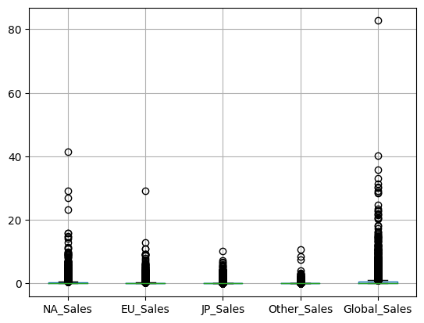
Pengecekan Nilai Outlier
  Data merupakan data peringkat video game berdasarkan penjualannya
  Data tidak memiliki atribut region rilisnya, jumlah copy yang terjual dan harga game
  Data sales tidak ada informasi lebih lanjut di update atau tidak.

Slide 14
04
Analysis

Slide 15
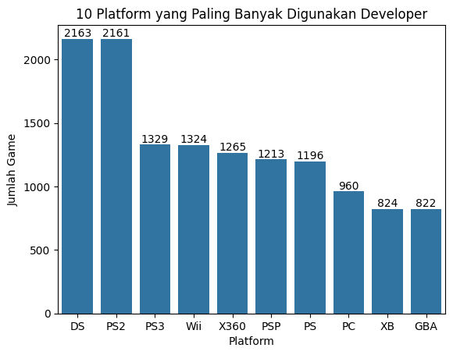
A. Platform yang paling banyak digunakan Developer.
DS dan PS2 adalah perangkat yang paling banyak digunakan oleh developer untuk merilis video gamenya.
DS digunakan dengan jumlah 2163 game sedangkan PS2 digunakan 2161 game.
Hal ini dikarenakan kedua perangkat tersebut merupakan console yang revolusioner di awal tahun 2000-an. LINK

Slide 16
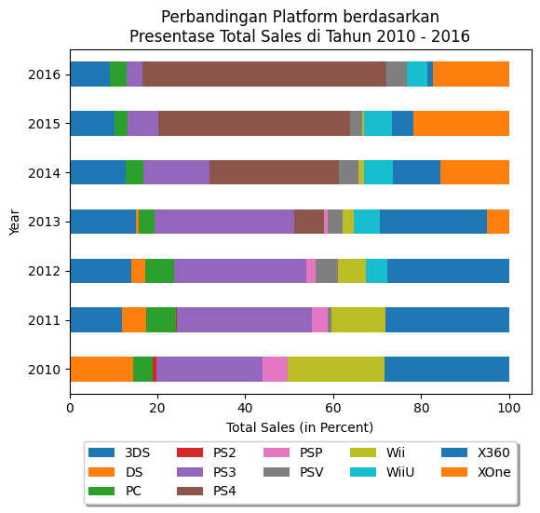
B. Perbandingan Platform berdasarkan Total Sales
Dari grafik disamping bisa dilihat ada pergantian era platform, seperti dari :
                DS menjadi 3DS pada tahun 2011
                PSP menjadi PSV pada tahun 2012
                Wii menjadi WiiU pada tahun 2012
                X360 menjadi Xone pada tahun 2013
                PS3 Menjadi PS4 pada tahun 2014
                1 Dekade terakhir dapat disebut dengan mulainya era video game modern. Ditandai dengan munculnya console baru yang merupakan versi upgrade dari console lamanya. LINK
                Hal ini mengindikasikan ada masa untuk masing masing platform, dan Developer harus jeli untuk memilih platform mana yang akan digunakan untuk merilis gamenya.

Slide 17
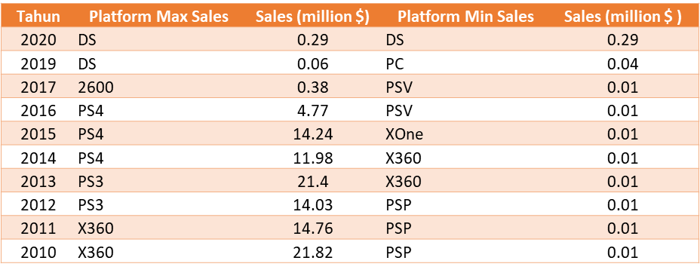
B. Perbandingan Platform berdasarkan Total Sales

Slide 18
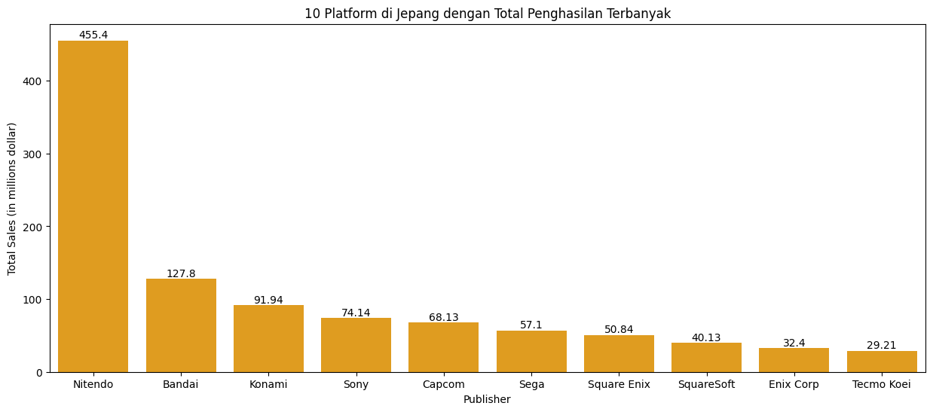
C. 10 Publisher dengan total sales tertinggi di Jepang
Nitendo memiliki sales yang paling tinggi diantara publisher di Jepang dengan 455,4 juta penjualan.
Nitendo memiliki cakupan luas baik segi console ataupun gamenya. Sedangkan publisher lainnya hanya berfokus pada product mereka yang popular saja. Seperti Sony yang berfokus pada console PS, Bandai fokus pada genre action rpg, Konami fokus pada genre sport (PES) dsb.
Source : Link

Slide 19
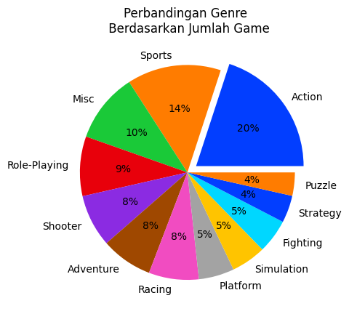
D. Perbandingan Genre berdasarkan Jumlah Game
Genre Action dipakai banyak game dan lebih tinggi dibanding genre lainnya dengan proporsi 20% dari keseluruhan jumlah game.
Hal ini dikarenakan genre action memberikan tantangan yang mendebarkan dan bertempo cepat serta sering kali memerlukan koordinasi hand-eye tingkat tinggi. Sehingga para gamer lebih terpikat dan terlibat dengan game bergenre action. Dan banyak developer yang membuat game bergenre action. Source : Link
Hal tersebut juga mengindikasikan jika banyak persaingan dalam penjual game bergenre action.

Slide 20
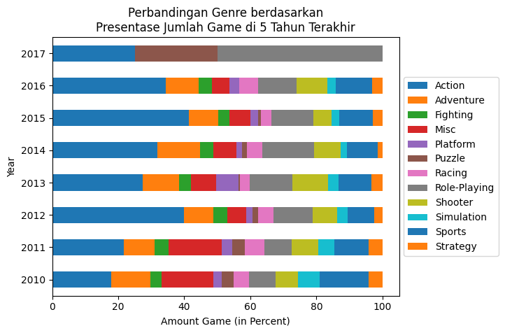
E. Perbandingan Genre berdasarkan Jumlah Game
Tahun 2010-2017
Dilihat dari beberapa tahun kebelakang, jumlah game bergenre action memang fluktuatif, namun masih lebih banyak disbanding jumlah game bergenre lain.
Sehingga memang banyak developer yang membuat game bergenre action, yang menimbulkan banyak persaingan antar developer itu sendiri.

Slide 21
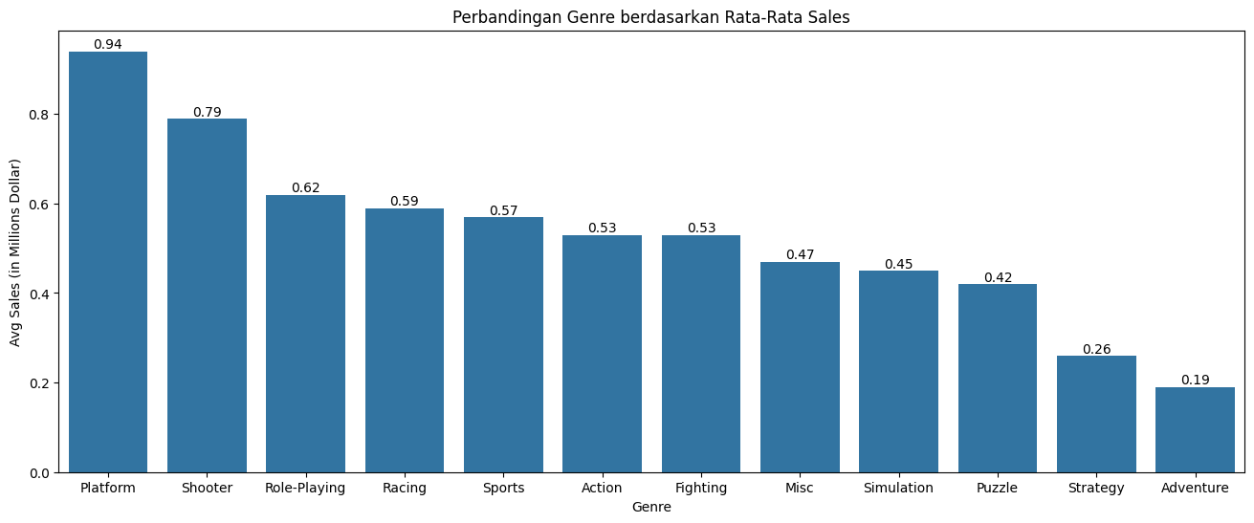
F. Perbandingan Genre berdasarkan Rata-Rata Sales.
Dari persaingan yang banyak antar game action sebelumnya, menyebabkan genre action berada diurutan 6 dengan rata rata sales $530.000.
Genre platformer yang memiliki rata-rata sales tertinggi dengan nilai hampir mendekati 1 juta dollar. Selain dikarenakan sedikit persaingan antar game platformer, perkembanggan genre platform selama beberapa decade terakhir juga menyebabkan genre ini masih banyak peminatnya. Source : Link

Slide 22
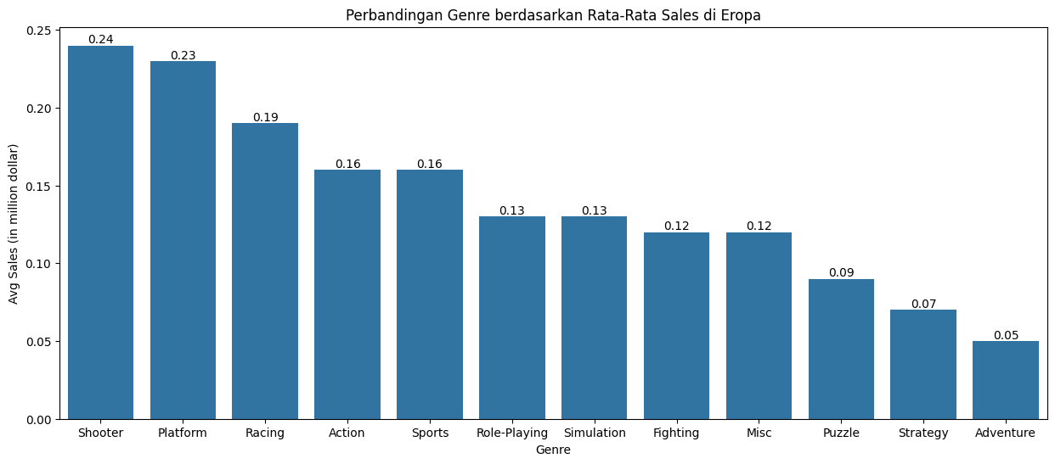
G. Perbandingan Genre berdasarkan Rata-Rata Sales di Eropa
Game dengan genre shooter dan platform memiliki rata-rata sales yagn paling tinggi dengan nilai $240.000 dan $230.000.
Sedikit mirip dengan perbandingan genre game secara global, genre platfrom menduduki peringkat atas juga di region eropa.

Slide 23
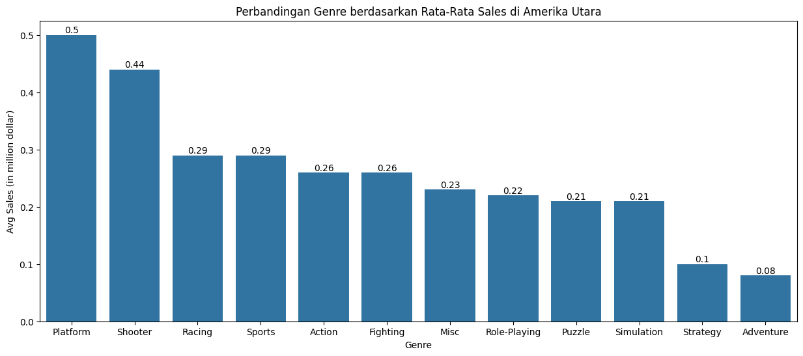
H. Perbandingan Genre berdasarkan Rata-Rata Sales di Amerika
Game dengan genre platform memiliki rata-rata sales yang paling tinggi dengan nilai $500.000. Hal ini selaras dengan penjelasan sebelumnnya.

Slide 24
04.5
Additional Analysis

Slide 25
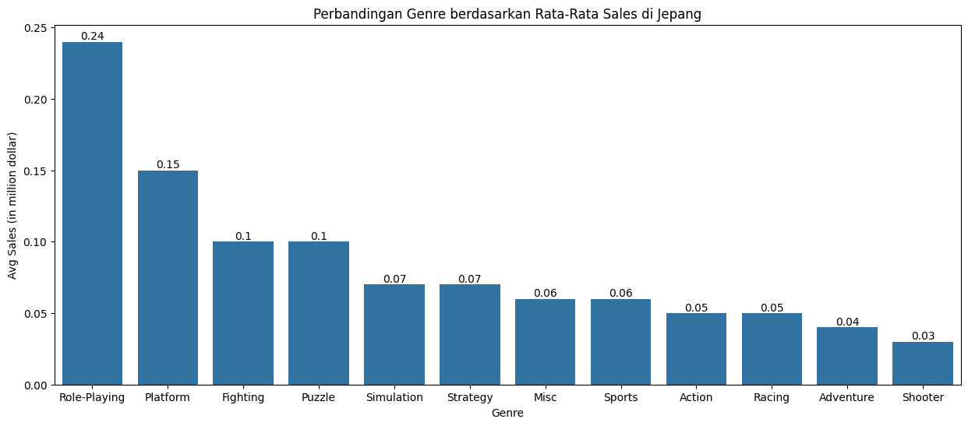
1. Perbandingan Genre berdasarkan Rata-Rata Sales di Jepang
Di region jepang genre yang memiliki rata-rata sales tertinggi adalah Role Playing Games dengan rata-rata sales $240.000.
Hal ini dapat dikarenakan perbedaan budaya yang ada di Jepang dimana sebagian besar gamer laki laki lebih menyukai genre role playing.
Source : Link

Slide 26
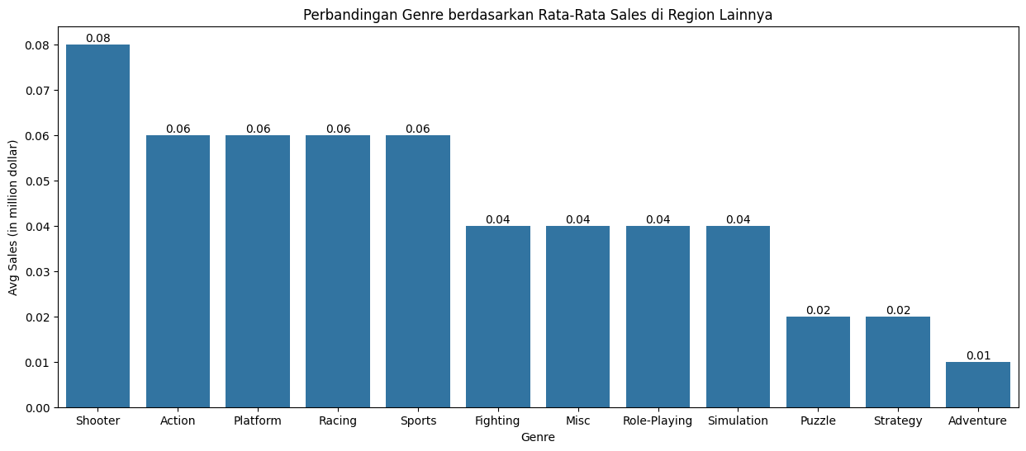
2. Perbandingan Genre berdasarkan Rata-Rata Sales di Region Lainnya
Pada region selain Jepang, Eropa, dan amerika. Rata-rata sales dari tiap gamenya hamper sama. Hal ini dikarenakan banyaknya negara yang masuk kedalam region lainnya sehingga preferensi dari gamer region lainnya bervariasi.

Slide 27
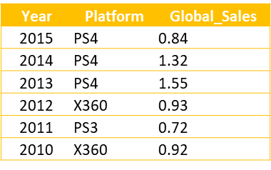
3. Platform dengan Rata-Rata Sales Tertinggi di Tahun 2010-2015
Secara global, platform yang mempunyai rata-rata sales tertinggi di masing masing tahun adalah X360, PS3, dan PS4
Dimana PS4 baru rilis di tahun 2013 sehingga hype dari platform ini tinggi.
Sehingga para developer dapat merilis gamenya di platform PS4 secara global karena menghasilkan rata rata tertinggi 3 tahun berturut -urut

Slide 28
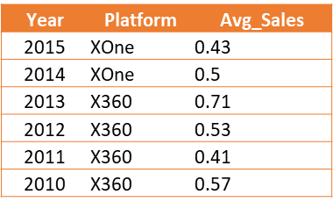
4. Platform dengan Rata-Rata Sales Tertinggi (in million $) di Region Amerika Tahun 2010-2015
Sedangkan di region Amerika, prlaform yang memiliki rata rata sales tertinggi adalah platform X360 dan XOne
Kedua platform tersebut dirilis oleh Microsoft dimana Ketika tahun 2014 X360 digantikan dengan XOne.
Sehingga para developer jika merilis gamenya di region Amerika dapat menggunakan platform dari Microsoft untuk mendapatkan keuntungan yang optimal.

Slide 29
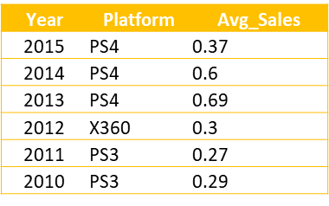
5. Platform dengan rata-rata sales tertinggi (in million $) di Region Eropa Tahun 2010-2015
Sedangkan di region Eropa, platform dari Sonylah yang memiliki rata rata sales tertinggi yaitu platform PS3 dan PS4.
PS4 dirilis oleh Sony pada tahun 2013 sehingga platform tersebut lebih popular.
Sehingga para developer jika merilis gamenya di region Eropa dapat menggunakan platform dari Sony yaitu PS series terbaru untuk mendapatkan rata-rata keuntungan yang tinggi.

Slide 30
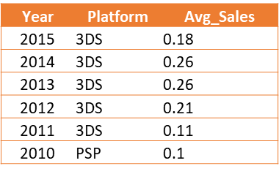
6. Platform dengan rata-rata sales tertinggi (in million $) di Region Jepang Tahun 2010-2015
Sedangkan di region Jepang, platform dari Nitendo yang memiliki rata rata sales tertinggi yaitu platform 3DS.
Platform 3DS mendapat rata rata sales tertinggi karena di jepang lebih banyak game yang menggunakan platform dari Nitendo tersebut.
Sehingga para developer jika merilis gamenya di region Jepang dapat menggunakan platform dari Nitendo yang paling terbaru untuk mendapatkan rata-rata sales yang tinggi.

Slide 31
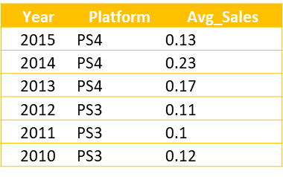
7. Platform dengan rata-rata sales tertinggi (in million $) di Region Lainnya Tahun 2010-2015
Sedangkan di region Lainnya sama dengan region eropa dimana platform dari Sony yang memiliki rata rata sales tertinggi.
Secara konsisten tiap tahunnya, platform dari sony ini mendapat rata rata sales tertinggi
Jika Developer merilis gamenya di region selain Jepang dan Amerika dapat menggunakan platform PS series dari Sony yang paling terbaru untuk mendapatkan sales yang tinggi.

Slide 32
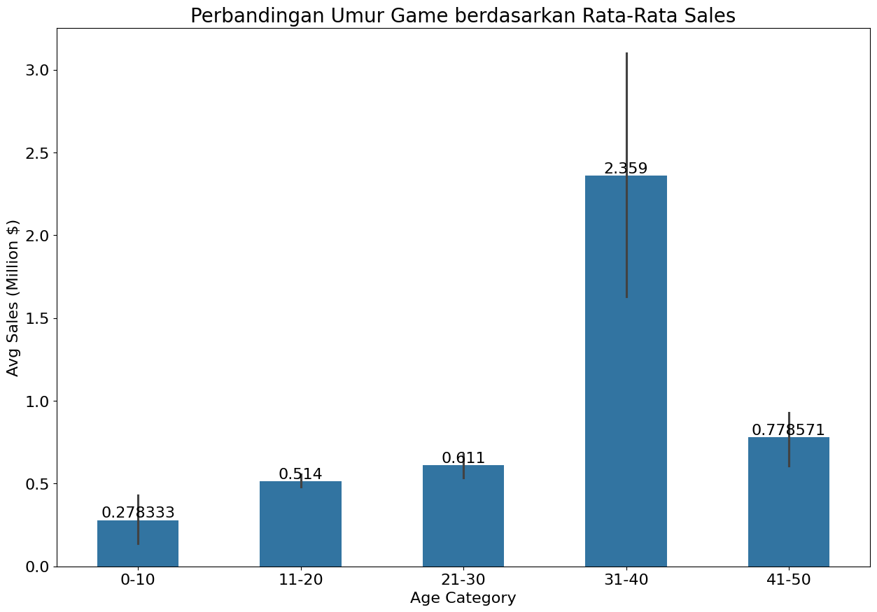
8. Perbandingan Umur Game berdasarkan Rata-Rata Sales
Dari grafik bisa dilihat bahwa semakin berumur maka rata-rata sales dari game juga meningkat dengan paling tinggi di umur 31-40. Dan turun Ketika umurnya melebihi 40 tahun.
Game dengan umur yang lebih dari 10 tahun bisa dikatakan sebagai retro game, dimana game ini dinikmati karena desain permainan yang simple, graphic design yang unik, soundtrack yang memorable dan membawa kisah nostalgia Ketika memainkannya pada masa kecil.
Source : Link

Slide 33
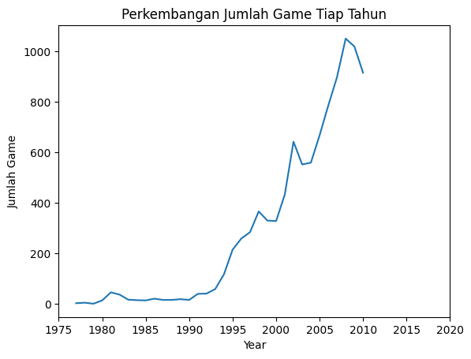
9. Trend pertumbuhan jumlah game per tahunnya
Terjadi peningkatan jumlah game yang rilis tiap tahunnya
Adanya batasan data, menyebabkan penurunan jumlah game muai tahun 2010, yang sebenarnya tidak terjadi
Hal ini mengindikasikan bahwa peluang pasar industri game semakin meningkat

Slide 34
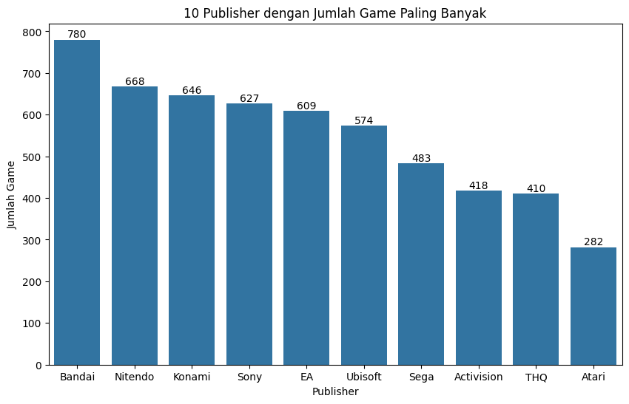
10. Publisher dengan Jumlah IP Game Terbanyak
Dengan kondisi tersebut, Nitendo memanfaatkan kesempatan dengan merilis game yang banyak dan bervariasi.
Dibuktikan dengan nitendo adalah publisher nomer 2 dengan jumlah game paling banyak.

Slide 35
11. 10 Game Teratas berdasarkan Total Sales
Rank | Name | Publisher
1. | Wii Sports | Nintendo
2. | Super Mario Bros. | Nintendo
3. | Mario Kart Wii | Nintendo
4. | Wii Sports Resort | Nintendo
5. | Pokemon Red/Pokemon Blue | Nintendo
6. | Tetris | Nintendo
7. | New Super Mario Bros. | Nintendo
8. | Wii Play | Nintendo
9. | New Super Mario Bros. Wii | Nintendo
10. | Duck Hunt | Nintendo
Nitendo sendiri tidak hanya merilis game yang seadanya atau asal asal. Namun merilis game dengan kualitas yang terbaik.
Hal ini ditunjukkan dengan 10 game teratas berdasarkan total penghasilan adalah game hasil rilisan nitendo

Slide 36
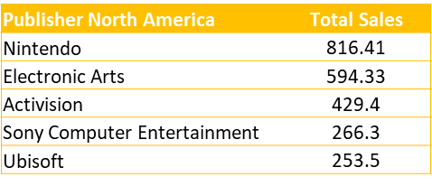
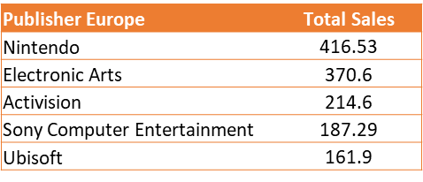
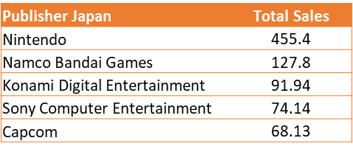
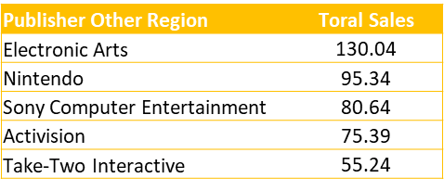
12. 5 Publisher dengan Total Sales (in million $) Terbesar Setiap Region

Slide 37
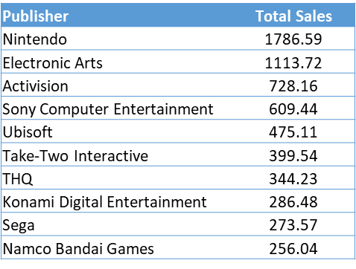
13. 10 Publisher dengan Total Sales (in million $) Terbesar
Secara Global

Slide 38
05
Conclusions

Slide 39
Kesimpulan
Platform DS dan PS2 secara global adalah platform yang paling banyak digunakan oleh developer untuk merilis gamenya. Namun semenjak 2010-2015, terjadi pergeseran penggunaan platform seperti, DS -> 3DS, PSP -> PSV, PS3 -> PS4, Wii -> Wii U, X360 -> Xone. Sehingga developer bisa menggunakan platform yang terbaru dari masing masing publisher berdasarkan region rilis gamenya.
Genre yang paling banyak digunakan game adalah Action. Dimana banyak pemain yang menyukai genre ini. Namun terdapat banyak persaingan game dengan genre action. Sehingga jika developer yakin akan gamenya dan berani mengambil resiko maka dapat membuat game action. Atau membuat game bergenre shooter dan platform dimana belum banyak pesaing dan rata rata salesnya tinggi.
Dari perbandingan antara publisher diseluruh dunia, Publisher Nitendo memiliki prospek yang bagus berdasarkan jumlah game yang di rilis dan total sales yang dihasilkan. Dimana Nitendo mendominasi Pasar Video Game Global.

Slide 40
06
Recommendations

Slide 41
Rekomendasi untuk Investor
Dengan bertumbuhnya industri game dan esport, ada peluang investasi pada industri tersebut.
Ada publisher yang mendominasi penjualan dalam berbagai region yaitu Nitendo
Peluang investasi ke Nintendo :
  Perkembangan saham Nitendo secara keseluruhan masih naik walaupun beberapa bulan terakhir turun karena jepang lagi resesi. Link
  Nitendo mengeluarkan console baru yang populer sehingga meningkatkan pendapatan bersih nitendo dan sahamnya. Link
  Nitendo menyadari akan perubahan zaman dalam industri game sehigga mengubah manajemen mereka agar bisa menjaga basis pengguna (console & PC) Sehingga terdapat kiasan Nintendo is the cheapest company in the industry with the most valuable IPs. Link

Slide 42
Rekomendasi untuk Developer
Nitendo memiliki cakupan genre game yang luas serta merilis game game yang berkualitas, hal ini dapat dimanfaatkan para developer untuk bekerjasama dengan nitendo dalam mengembangkan suatu game.
Alasan Kerjasama dengan nitendo
  Penerbitan platform baru yaitu nitendo switch yang populer dengan penjualan console yang tertinggi. Link
  Tranformasi manajemen Nitendo yang lebih friendly dan terstruktur untuk. Link

Slide 43
Thanks
Group VG_Sales:
Firdaus Zamroni Fauzi
Muhamad Cahyo Wicaksono
Muhammad Umar Fatwa Ilhami
Please keep this slide for attribution

